Slide 1
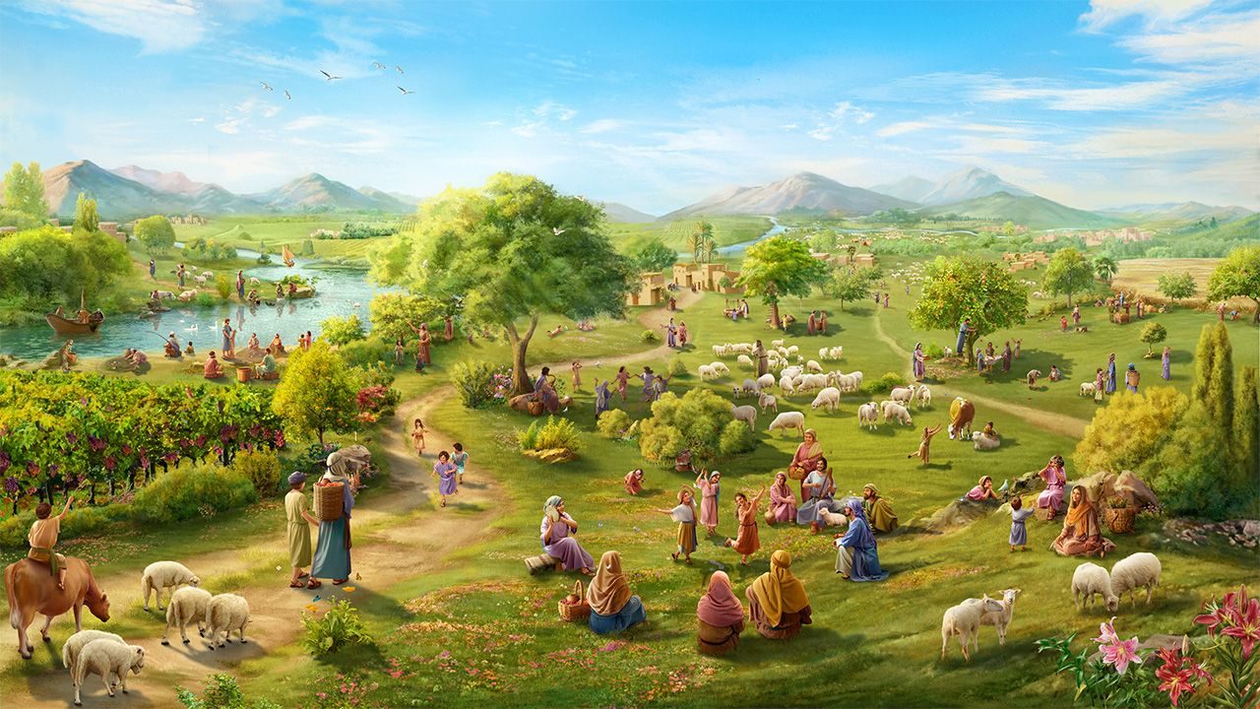
വാഗ്ദാനങ്ങളുടെ അവകാശികൾ,
പ്രത്യാശയുടെ തടവുകാർ
പാഠം 9 നവംബർ 29, 2025

Slide 2
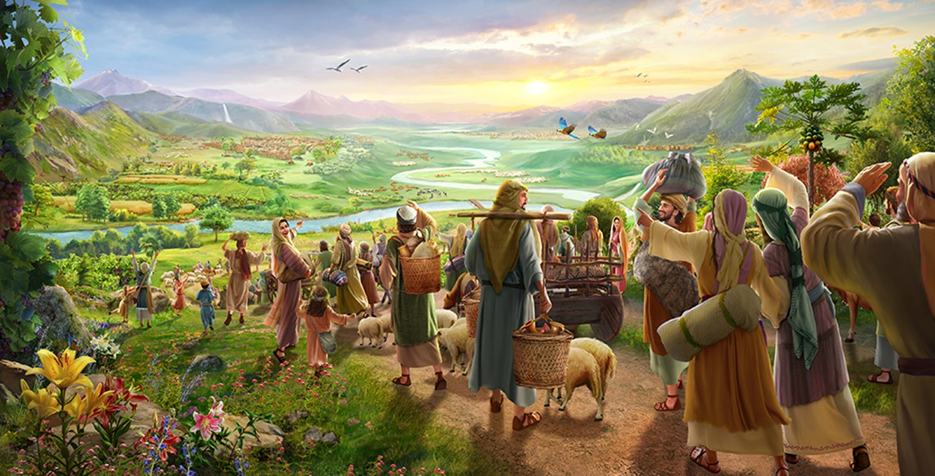
“പ്രത്യാശയുള്ള ബദ്ധന്മാരേ, കോട്ടയിലേക്കു മടങ്ങിവരുവിൻ; ഞാൻ നിനക്കു ഇരട്ടിയായി പകരം നല്കും എന്നു ഞാൻ ഇന്നു തന്നേ പ്രസ്താവിക്കുന്നു.” (സെഖർയ്യാവു 9:12)

Slide 3

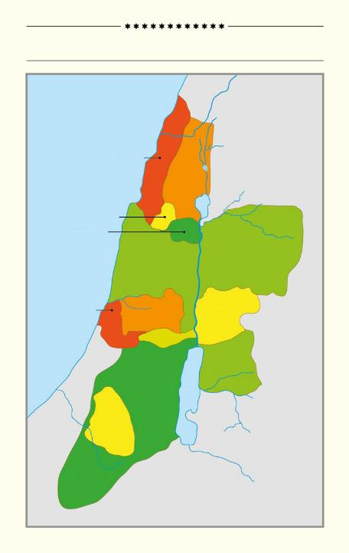
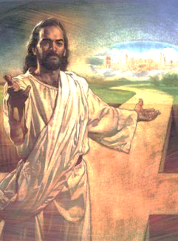
യോശുവയുടെ പുസ്തകത്തിന്റെ ഭൂരിഭാഗവും, 13 മുതൽ 21 വരെയുള്ള അധ്യായങ്ങൾ, യിസ്രായേലിലെ വിവിധ ഗോത്രങ്ങൾക്കിടയിൽ കനാൻ ദേശത്തിന്റെ വിതരണത്തെക്കുറിച്ച് പ്രതിപാദിക്കുന്നു.
യിസ്രായേലിലെ 12 ഗോത്രങ്ങൾ
മെഡിറ്ററേനിയൻ കടൽ
സ്ഥലങ്ങൾ, ജനതകൾ, ഗോത്രങ്ങൾ എന്നിവയെക്കുറിച്ചുള്ള പരാമർശങ്ങൾക്കിടയിൽ, ഇസ്രായേലിന് ഇതിനകം തന്നെ അവകാശമായി ലഭിച്ച ഒരു ദേശം നമുക്ക് കാണാൻ കഴിയും, എന്നാൽ അതേ സമയം, അവർ ഇതുവരെ പൂർണ്ണമായും കൈവശപ്പെടുത്തിയിട്ടില്ല.
ആശേർ
നഫ്താലി
ആദാമും ഹവ്വായും ഒരിക്കൽ നഷ്ടപ്പെടുത്തിയ ആ ദേശം ഇപ്പോൾ നമുക്ക് അവകാശമായി ലഭിച്ചിരിക്കുന്നുവെന്ന് യേശുവിന്റെ മരണം നമുക്ക് ഉറപ്പുനൽകുന്നു. എന്നിരുന്നാലും, അത് ലഭിക്കുമെന്ന "പ്രത്യാശയുടെ തടവുകാരാണ്" നാം ഇപ്പോഴും.
സെബൂലൂൻ
യിസ്സാഖാർ
മനശ്ശെ
മനശ്ശെ
നഷ്ടപ്പെട്ട ദേശം
ദൈവം നൽകുന്ന ദേശം
ദേശം കീഴടക്കുക
ദാനം സൂക്ഷിക്കുക
വീണ്ടെടുത്ത ദേശം
ദാൻ
A
എഫ്രേയീം
ഗാദ്
ബെന്യാമീൻ
രൂബേൻ
B
യെഹൂദാ
C
ശിമെയോൻ
B'
A'

Slide 4



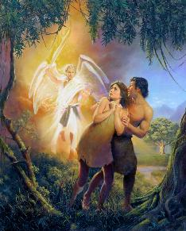
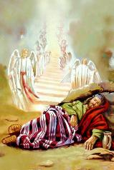
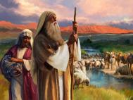

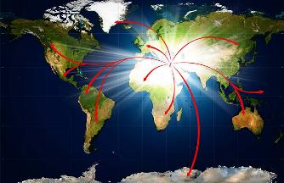
നഷ്ടപ്പെട്ട ദേശം
“അവനെ എടുത്തിരുന്ന നിലത്തു കൃഷി ചെയ്യേണ്ടതിനു യഹോവയായ ദൈവം അവനെ ഏദെൻതോട്ടത്തിൽനിന്നു പുറത്താക്കി.” (ഉല്പത്തി 3:23)
ദൈവം ആദാമിനെയും ഹവ്വായെയും ഈ ലോകത്തിന്റെ ഭരണാധികാരികളായി നിയമിച്ചു (ഉല്പ. 1:27-28), അവരെ ഏദൻ തോട്ടത്തിൽ ആക്കി (ഉൽപ. 2:8).
അവർ ദൈവത്തോട് അനുസരണക്കേട് കാണിച്ചപ്പോൾ, അവരെ അവിടെ നിന്ന് പുറത്താക്കി (ഉൽപ. 3:23). അവർക്ക് ഭൂമിയുടെ മേലുള്ള ആധിപത്യം നഷ്ടപ്പെട്ടു.
എന്നാൽ നഷ്ടപ്പെട്ട ഭൂമി വീണ്ടെടുക്കാൻ മനുഷ്യരാശിയെ സംബന്ധിച്ചിടത്തോളം ദൈവത്തിന് ഒരു പദ്ധതി ഉണ്ടായിരുന്നു. ആദ്യ ഘട്ടത്തിൽ, അവൻ അബ്രഹാമിനും യിസ്ഹാക്കിനും യാക്കോബിനും ഒരു ചെറിയ ദേശം നൽകി: കനാൻ (ഉൽപ. 13:14-15).
ദൈവത്തെക്കുറിച്ചുള്ള പരിജ്ഞാനം എല്ലാ ജനതകളിലേക്കും എത്തുന്നതോടെ, ക്രമേണ ആ അവകാശം ഭൂമി മുഴുവൻ വ്യാപിപ്പിക്കപ്പെടും (യെശ. 11:9).
യിസ്രായേലിന്റെ അനുസരണക്കേട് ആദിമ പദ്ധതികളിൽ മാറ്റത്തിന് കാരണമായി. അവന്റെ വാഗ്ദാനങ്ങൾ അവകാശപ്പെടാൻ, ദൈവം അബ്രഹാമിന്റെ മക്കളെ കല്ലുകളിൽ നിന്ന് ഉയർത്തി : നമ്മെ (ലൂക്കോസ് 3:8; എബ്രായർ 6:11-12).

Slide 5



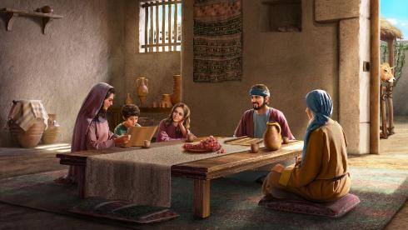
ദൈവം നൽകുന്ന ദേശം
“ഭൂമിയും അതിന്റെ പൂർണ്ണതയും ഭൂതലവും അതിന്റെ നിവാസികളും യഹോവെക്കുള്ളതാകുന്നു.” (സങ്കീ. 24:1)
ഏദൻ തോട്ടം അർഹിക്കുന്നതിന് ആദാമും ഹവ്വായും ഒന്നും ചെയ്തില്ല എന്നതുപോലെ, വാഗ്ദത്ത ഭൂമി അർഹിക്കുന്നതിന് അബ്രഹാമും അവന്റെ സന്തതികളും ഒന്നും ചെയ്തില്ല. അത് ദൈവത്തിന്റെ ഒരു സമ്മാനമായിരുന്നു.
ഈ ദാനത്തെ നമുക്ക് ഒരു വാടക വീടിനോട് ഉപമിക്കാം. യിസ്രായേലിന് കനാനിൽ താമസിക്കാൻ കഴിയുമെങ്കിലും, ആ ദേശം ദൈവത്തിന്റെ സ്വത്തായി തുടർന്നു (സങ്കീ. 24:1).
വീടിന്റെ മേൽക്കൂര, പ്ലംബിംഗ് മുതലായവയുടെ അറ്റകുറ്റപ്പണികൾ നടത്തുന്നത് വീടിന്റെ ഉടമസ്ഥനാണ്. അതുപോലെ, ദൈവം നൽകിയ ദേശത്ത് യിസ്രായേലിന് ആത്മവിശ്വാസത്തോടെ ജീവിക്കാൻ കഴിയേണ്ടതിന് മഴ നൽകിയത്, വിളകൾ സംരക്ഷിച്ചത് മുതലായവ ദൈവമാണ്.
ഏദെനിലെപ്പോലെ, "കൊടുക്കാൻ" വാടക ഉണ്ടായിരുന്നു: അനുസരണം (ലേവ്യ. 20:22). അത് യഥാർത്ഥത്തിൽ ബന്ധത്തിന്റെ കാര്യമായിരുന്നു: ദൈവത്തെ സ്നേഹിക്കുകയും അവന്റെ അനുഗ്രഹങ്ങൾ ആസ്വദിക്കുകയും ചെയ്യുക.
ഇന്നലെയും ഇന്നും അത് വിശ്വാസത്തിന്റെ കാര്യമായി തുടരുന്നു (എബ്രാ. 11:9-13).

Slide 6


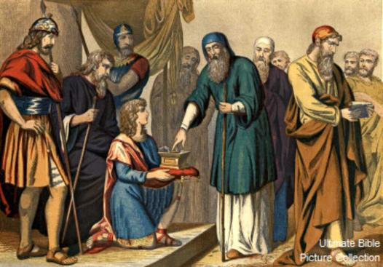
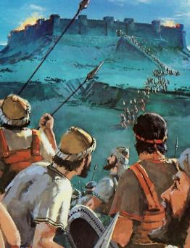
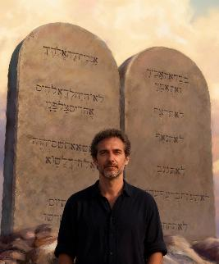
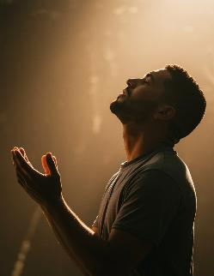
ദേശം കീഴടക്കുക
“ആകയാൽ ഈ ദേശം ഒമ്പതു ഗോത്രങ്ങൾക്കും മനശ്ശെയുടെ പാതിഗോത്രത്തിന്നും അവകാശമായി വിഭാഗിക്ക.” (യോശുവ 13:7)
യോശുവ വൃദ്ധനായപ്പോൾ, ദൈവം അവനോട് യിസ്രായേൽ ഗോത്രങ്ങൾക്കിടയിൽ ദേശം വിഭജിക്കാൻ കൽപ്പിച്ചു, കീഴടക്കപ്പെടാത്ത പ്രദേശങ്ങൾ ഉൾപ്പെടെ (യോശു. 13:1-7).
ഭൂമി അവരുടേതായിരുന്നു, പക്ഷേ അത് കൈവശപ്പെടുത്താൻ അവർ ഇപ്പോഴും ശ്രമിക്കേണ്ടതുണ്ടായിരുന്നു. ദൈവം മനുഷ്യനിൽ നിന്ന് സ്വതന്ത്രമായി പ്രവർത്തിക്കുന്നില്ല; നാം നമ്മുടെ ഭാഗം ചെയ്യണമെന്ന് അവൻ ആഗ്രഹിക്കുന്നു.
വിജയത്തിനായി അവർ പോരാടിയെങ്കിലും, അവരുടെ വിജയം അവരുടെ സ്വന്തം യോഗ്യതയല്ല, മറിച്ച് ദൈവത്തിന്റെ നേട്ടമായിരുന്നു (ആവ. 9:5). യിസ്രായേലിനെപ്പോലെ, രക്ഷ നേടുന്നതിനും വാഗ്ദാനങ്ങൾ അവകാശമാക്കുന്നതിനും നമുക്ക് ഒന്നും ചെയ്യാൻ കഴിയില്ല. (എഫെ. 2:8-9; ഗലാ. 3:29). എന്നാൽ അവർ പോരാടിയെങ്കിൽ... ഇന്ന് നമ്മൾ എന്തുചെയ്യണം?
ഒരിക്കൽ രക്ഷിക്കപ്പെട്ടാൽ, ദൈവം തന്റെ അവകാശികളിൽ നിന്ന് രണ്ട് കാര്യങ്ങൾ ആവശ്യപ്പെടുന്നു: അനുസരണം (ഫിലി. 2:12); കൃതജ്ഞത (എബ്രാ. 12:28).

Slide 7

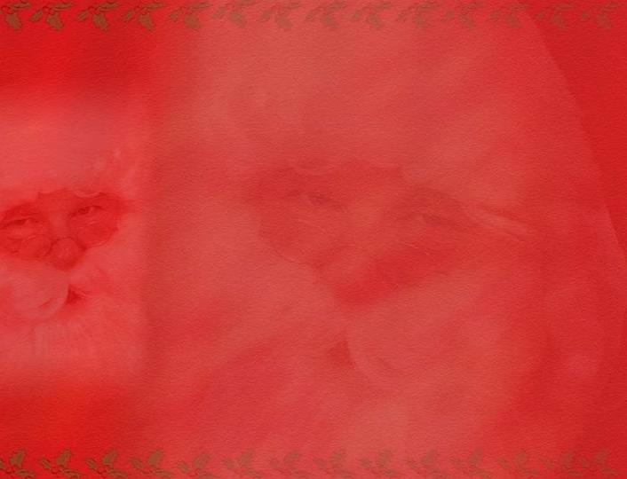
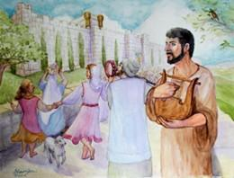
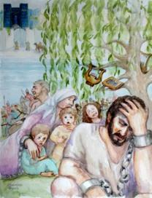
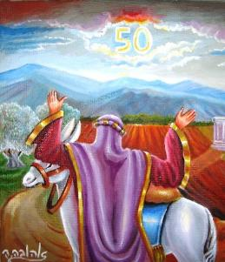
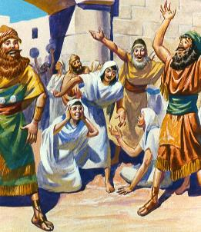
ദാനം സൂക്ഷിക്കുക
“നിലം ജന്മം വിൽക്കരുതു; ദേശം എനിക്കുള്ളതു ആകുന്നു; നിങ്ങൾ എന്റെ അടുക്കൽ പരദേശികളും വന്നു പാർക്കുന്നവരും അത്രേ.” (ലേവ്യപുസ്തകം 25:23)
അവകാശം ലഭിച്ചുകഴിഞ്ഞാൽ, ഭൂമിയുടെ ഉപയോഗത്തെ നിയന്ത്രിക്കുന്ന പ്രത്യേക നിയമങ്ങൾ ഉണ്ടായിരുന്നു: ശബ്ബത്താണ്ടും യോബേൽ സംവത്സരവും.
ശബ്ബത്തിന്റെ ഒരു വലിയ തോതിലുള്ള വിപുലീകരണമായ ശബ്ബത്താണ്ട് ദേശത്തിന് വിശ്രമം അനുവദിച്ചു (ലേവ്യ. 25:2-5). ഈ നിയമം പാലിക്കുന്നതിൽ പരാജയപ്പെട്ടത് പ്രവാസത്തിനുള്ള ഒരു കാരണമായിരുന്നു (2 ദിന. 36:20-21).
സാമൂഹിക അസമത്വങ്ങൾ ഒഴിവാക്കിക്കൊണ്ട്, ഭൂമി അവയുടെ യഥാർത്ഥ ഉടമകൾക്ക് തിരികെ നൽകുന്നതാണ് യോബേൽ സംവത്സരത്തിൽ ഉൾപ്പെട്ടിരുന്നത് (ലേവ്യ. 25:10, 23, 40-41).
സാരാംശത്തിൽ, സുവിശേഷത്തിന്റെ പ്രധാന ലക്ഷ്യം ഇതാണ്: ധനികനും ദരിദ്രനും, തൊഴിലുടമയും തൊഴിലാളിയും, വിശേഷാധികാരമുള്ളവരും പിന്നോക്കക്കാരും തമ്മിലുള്ള വേർതിരിവ് ഇല്ലാതാക്കുക, ദൈവകൃപയുടെ പൂർണ്ണമായ ആവശ്യം തിരിച്ചറിഞ്ഞുകൊണ്ട് നമ്മളെയെല്ലാം തുല്യനിലയിലാക്കുക.

Slide 8

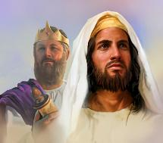
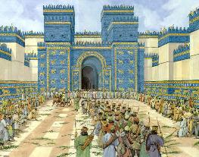
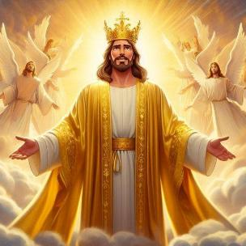
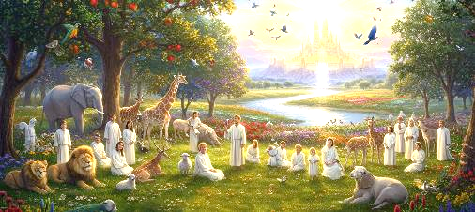
വീണ്ടെടുത്ത ദേശം
“എന്റെ ദാസനായ യാക്കോബിന്നു ഞാൻ കൊടുത്തതും നിങ്ങളുടെ പിതാക്കന്മാർ പാർത്തിരുന്നതും ആയ ദേശത്തു അവർ പാർക്കും; അവരും മക്കളും മക്കളുടെ മക്കളും എന്നേക്കും അവിടെ വസിക്കും; എന്റെ ദാസനായ ദാവീദ് എന്നേക്കും അവർക്കു പ്രഭുവായിരിക്കും.” (യേഹേസ്കേൽ 37:25)
അവരുടെ അനുസരണക്കേടു നിമിത്തം യിസ്രായേല്യർ അവരുടെ ദേശത്തുനിന്ന് പറിച്ചെടുക്കപ്പെടുകയും ബാബിലോണിലേക്ക് എറിയപ്പെടുകയും ചെയ്തു. എന്നാൽ ദൈവം അവരെ കൈവിട്ടില്ല.
അവരെ തിരികെ കൊണ്ടുവരുമെന്നും, ആ ദേശം എന്നെന്നേക്കുമായി അവർക്ക് നൽകുമെന്നും, ദാവീദിനെ അവരുടെമേൽ രാജാവായി വാഴിക്കുമെന്നും അവൻ വാഗ്ദാനം ചെയ്തു (യെഹെ. 37:25). എന്നാൽ യിസ്രായേലിന് ആ ദേശം എന്നെന്നേക്കുമായി കൈവശപ്പെടുത്തിയില്ല, ദാവീദ് വളരെക്കാലമായി മരിച്ചിരുന്നു. അപ്പോൾ, ഈ പ്രവചനത്തിന്റെ അർത്ഥമെന്താണ്?
ഇവിടെ യേശു പ്രഖ്യാപിക്കപ്പെടുന്നു, നിത്യമായി വാഴുന്ന യഥാർത്ഥ രാജാവ്, തന്റെ രക്തത്തിലൂടെ നമുക്ക് നിത്യമായ ഒരു അവകാശം ഉറപ്പുനൽകുന്നവൻ.
അവൻ എല്ലാ വാഗ്ദാനങ്ങളുടെയും നിവൃത്തിയാണ് (റോമ. 15:8; 2 കൊരി. 1:20). അവനിൽ നമുക്ക് ഇപ്പോൾ അനുഗ്രഹങ്ങളും ഭാവിയിൽ വാഗ്ദത്ത അവകാശവും ലഭിക്കുന്നു (1 പത്രോ. 1:3-4). താമസിയാതെ, നമ്മുൾ വാഗ്ദത്ത ദേശത്ത് കാലുകുത്തും.

Slide 9

"ദൈവത്തോടുള്ള അനുസരണക്കേട് മൂലം ആദാമിനും ഹവ്വായ്ക്കും ഏദൻ നഷ്ടപ്പെട്ടു, പാപം നിമിത്തം മുഴുവൻ ഭൂമിയും ശപിക്കപ്പെട്ടു. എന്നാൽ ദൈവജനം അവന്റെ നിർദ്ദേശങ്ങൾ പാലിച്ചാൽ, അവരുടെ ദേശം ഫലഭൂയിഷ്ഠതയിലേക്കും സൗന്ദര്യത്തിലേക്കും പുനഃസ്ഥാപിക്കപ്പെടും. മണ്ണിന്റെ സംസ്കാരത്തെക്കുറിച്ച് ദൈവം തന്നെ അവർക്ക് നിർദ്ദേശങ്ങൾ നൽകി, അതിന്റെ പുനഃസ്ഥാപനത്തിൽ അവർ അവനോടൊപ്പം സഹകരിക്കണമായിരുന്നു. അങ്ങനെ ദൈവത്തിന്റെ നിയന്ത്രണത്തിലുള്ള മുഴുവൻ ഭൂമിയും ആത്മീയ സത്യത്തിന്റെ ഒരു പാഠമായി മാറും. അവന്റെ പ്രകൃതി നിയമങ്ങൾ അനുസരിക്കുന്നതുപോലെ, ഭൂമി അതിന്റെ നിധികൾ ഉത്പാദിപ്പിക്കണം, അതിനാൽ അവന്റെ ധാർമ്മിക നിയമങ്ങൾ അനുസരിക്കുന്നതിലൂടെ ആളുകളുടെ ഹൃദയങ്ങൾ അവന്റെ സ്വഭാവത്തിന്റെ ഗുണവിശേഷങ്ങൾ പ്രതിഫലിപ്പിക്കണമായിരുന്നു."
EGW (Christ's Object Lessons, p. 289)

